Slide 1

Презентация на тему:
Холодильные машины.
Холодильник.

Slide 2
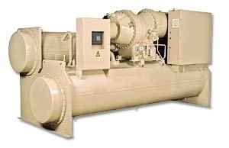
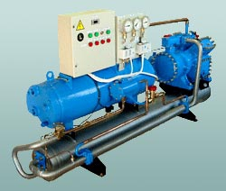
Холодильная машина- устройство, служащее для отвода теплоты от охлаждаемого тела при температуре более низкой, чем температура окружающей среды. Используются для получения температур от 10 °С до —150 °С.
Различные холодильные машины:

Slide 3
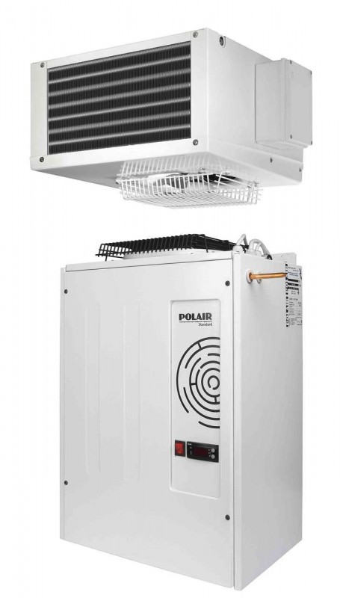
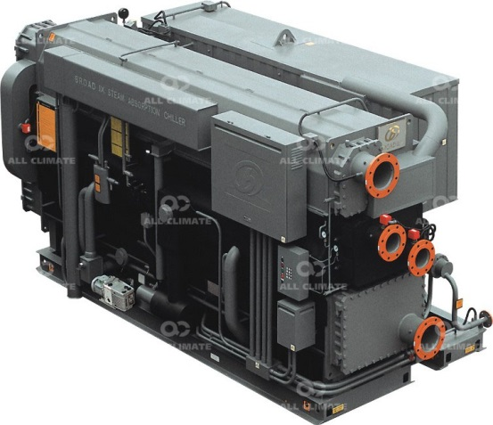
Различные холодильные машины:

Slide 4

Холодильник
Холодильник — устройство, поддерживающее низкую температуру в теплоизолированной камере. Применяется обычно для хранения пищи или предметов, требующих хранения в прохладном месте. В развитых странах бытовой холодильник имеется почти в каждой семье. Работа холодильника основана на использовании холодильной машины, переносящей тепло из рабочей камеры холодильника наружу, где оно рассеивается во внешнюю среду.

Slide 5
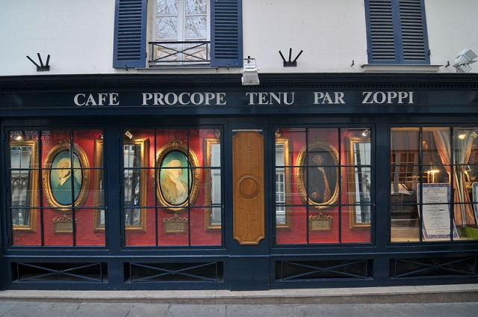
История создания
Помещения для хранения продуктов, наполняемые льдом, появились несколько тысяч лет назад.
В 1686 году итальянец Франческо Прокопио открыл в Париже кафе Прокоп, которое пользовалось популярностью у парижан за счёт того, что в нём продавали замороженные щербеты и мороженое.

Slide 6
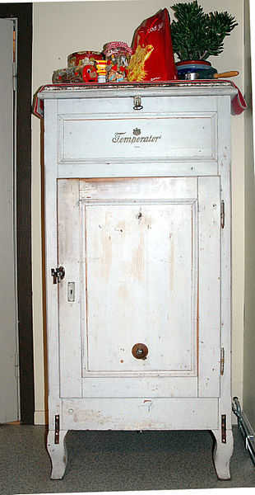
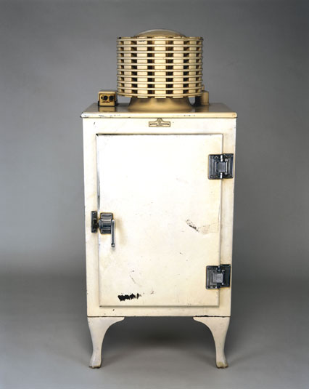
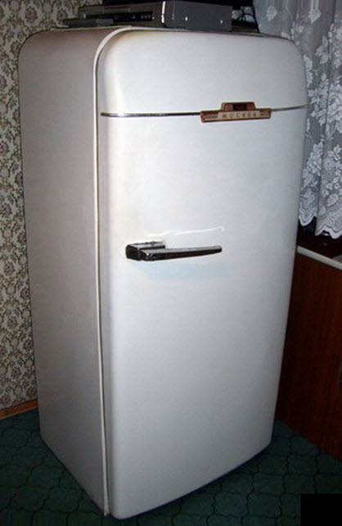
История создания
Массово использовались в середине XIX века домашние ледники. Внешне их невозможно было отличить от обычных кухонных шкафов. Кроличьи шкурки для теплоизоляции уже не использовались, вместо них засыпались опилки и пробка. Отсек, который заполнялся льдом, в одних моделях был под камерой для продуктов, а в других над ней. Через кран талая вода сливалась в специальный поддон.
Первая получившая широкое распространение модель холодильника Monitor-Top была произведена фирмой General Electric в 1927 году.
К 1962 году холодильники имели: в США — 98,3 % семей, в Италии — 20 %, а в СССР — 5,3 % семей.[4]

Slide 7
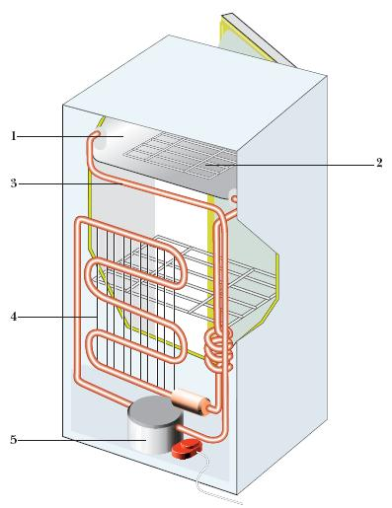
Устройство и принцип действия компрессионного холодильника
морозильная камера
жидкий хладагент — вещество, переносящее тепло от испарителя к конденсатору.
испаритель, забирающий тепло из внутреннего объёма холодильника.
конденсатор, отдающий тепло в окружающую среду.
компрессор, создающий необходимую разность давлений.

Slide 8
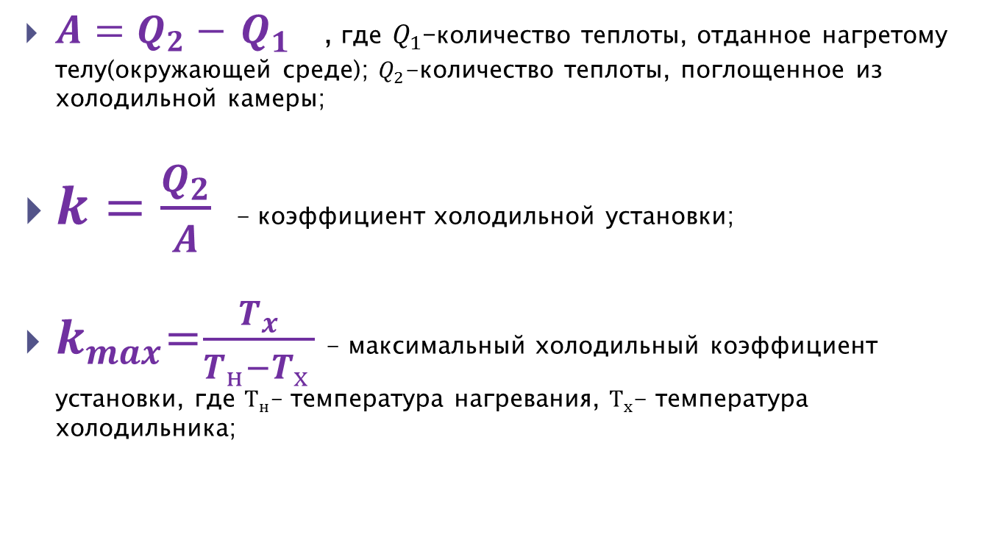
Выведенные формулы по теме холодильные установки:
$A=Q_{2}−$$Q_{1}$, где$Q_{1}$–количество теплоты, отданное нагретому телу(окружающей среде); $Q_{2}$-количество теплоты, поглощенное из холодильной камеры;
$k=\frac{Q_{2}}{A}$- коэффициент холодильной установки;
$k_{max}$=$\frac{T_{x}}{T_{н}−T_{х }}$- максимальный холодильный коэффициент установки, где $Т_{н}$– температура нагревания, $Т_{х}$- температура холодильника;

Slide 9
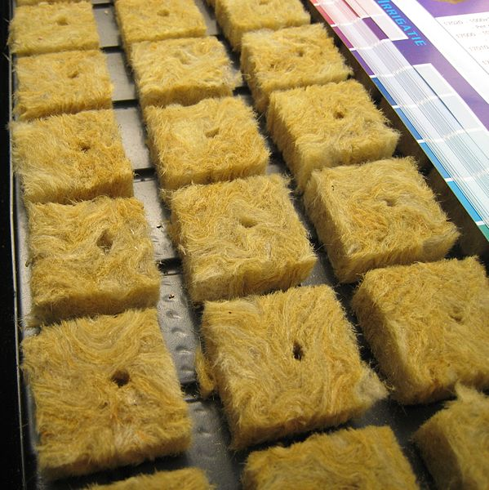
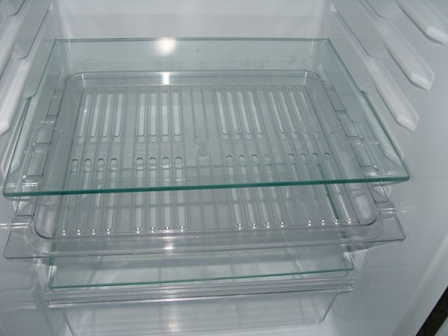
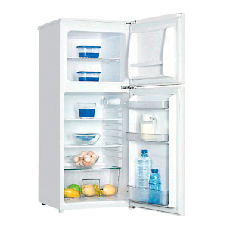
Устройство холодильного шкафа
Теплоизоляция-Стенки холодильного шкафа двойные, промежуток между стенками заполняется теплоизолирующими материалами.
Полки-могут быть решетчатыми, что облегчает циркуляцию воздуха, либо стеклянными, позволяющими изолировать отделения друг от друга.
Дверь-с внутренней стороны двери для экономии места расположены дополнительные полки.
Уплотнитель двери-для предотвращения попадания тёплого воздуха через щели между корпусом холодильника и дверью служит уплотнитель.

